Slide 1
Rituelle Gewalt / Satanismus und wie gehen die Medien damit um? 4. Mai 2011 in Witten Claudia Fischer und Nicki und die Bärenbande

Slide 2
Hinweis: Vorsicht, die Filme und Berichte können triggern! Passen Sie gut auf sich auf!
Entschuldigung: Filme sind z.T. 10 Jahre alt und verlieren an Qualität durch mehrfaches umkopieren.

Slide 3

1999-2001 Dreharbeiten zum Film
Höllenleben
Eine Multiple Persönlichkeit auf Spurensuche
Autorin: Liz Wieskerstrauch, NDR 2001

Slide 4
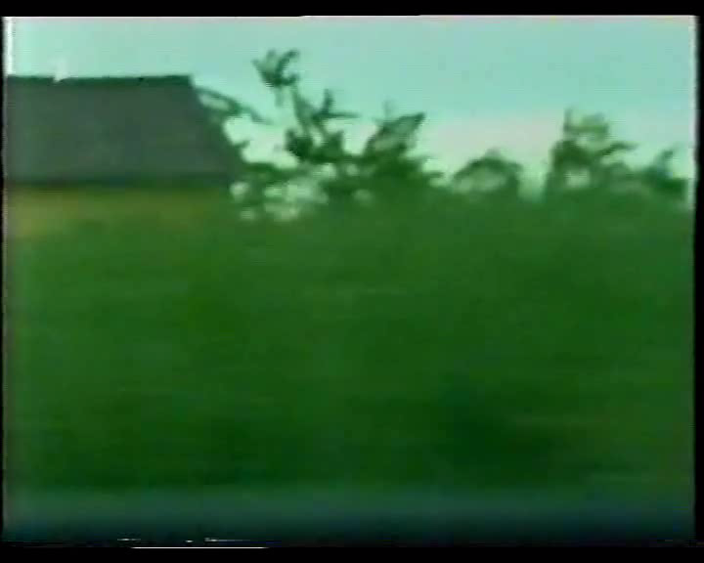
Film: Höllenleben Wieskerstrauch, NDR 2001

Slide 5
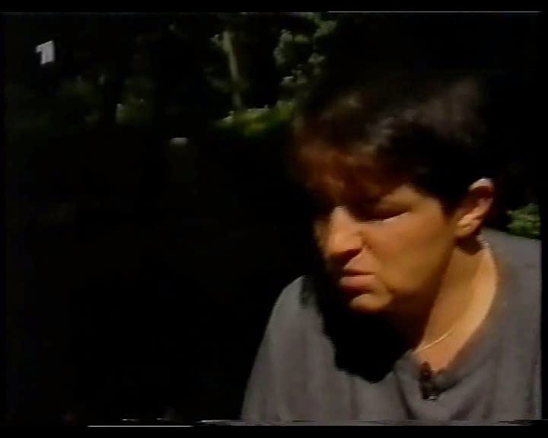
Film: Höllenleben Wieskerstrauch, NDR 2001

Slide 6
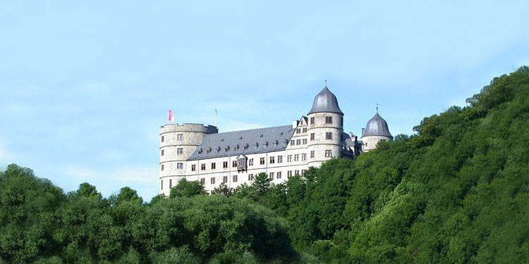
Wewelsburg, Kreis Paderborn Quelle: www.wewelsburg.de

Slide 7
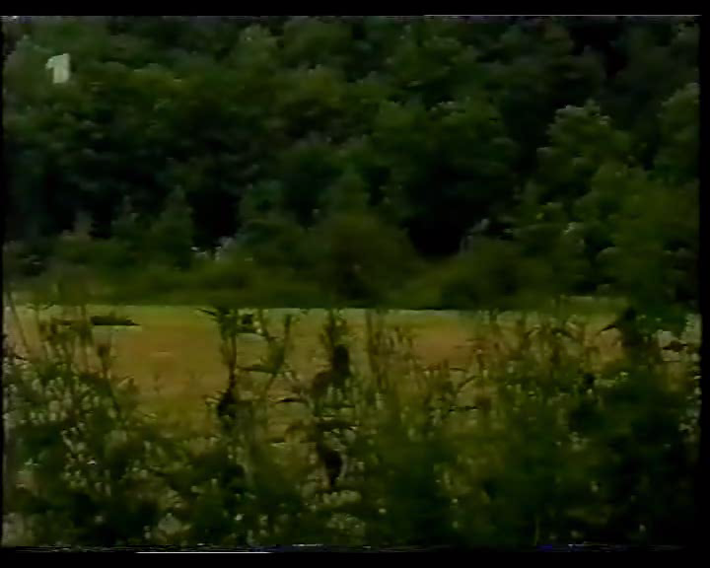
Film: Höllenleben Wieskerstrauch, NDR 2001

Slide 8

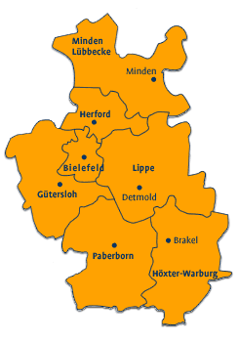
14.12.2001 – Erstausstrahlung „Höllenleben“
Kreis
Gütersloh
Wewelsburg

Slide 9

Journalismus und Trauma WDR Vortrag 2004

Slide 10
Journalistische Arbeits-Regeln (Auszug) Fischer/Nagel Dezember 2001
Wir suchen nicht nach Tätern

Slide 11
Journalistische Arbeits-Regeln (Auszug) Fischer/Nagel Dezember 2001
Wir suchen nicht nach Tätern
Wir graben nicht nach Leichen

Slide 12
Journalistische Arbeits-Regeln (Auszug) Fischer/Nagel Dezember 2001
Wir suchen nicht nach Tätern
Wir graben nicht nach Leichen
Wir sorgen dafür, dass die Ermittler ermitteln

Slide 13
Journalistische Arbeits-Regeln (Auszug) Fischer/Nagel Dezember 2001
Wir suchen nicht nach Tätern
Wir graben nicht nach Leichen
Wir sorgen dafür, dass die Ermittler ermitteln
Wir holen uns persönliche Unterstützung, wenn wir sie brauchen

Slide 14
Journalistische Arbeits-Regeln (Auszug) Fischer/Nagel Dezember 2001
Wir suchen nicht nach Tätern
Wir graben nicht nach Leichen
Wir sorgen dafür, dass die Ermittler ermitteln
Wir holen uns persönliche Unterstützung, wenn wir sie brauchen
Jede kann jederzeit aufhören, wenn sie will

Slide 15
Journalistische Arbeits-Regeln (Auszug) Fischer/Nagel Dezember 2001
Wir suchen nicht nach Tätern
Wir graben nicht nach Leichen
Wir sorgen dafür, dass die Ermittler ermitteln
Wir holen uns persönliche Unterstützung, wenn wir sie brauchen
Jede kann jederzeit aufhören, wenn sie will
Wir arbeiten nur, wenn die „Opfer“ das wollen

Slide 16
Journalistische Arbeits-Regeln (Auszug) Fischer/Nagel Dezember 2001
Wir suchen nicht nach Tätern
Wir graben nicht nach Leichen
Wir sorgen dafür, dass die Ermittler ermitteln
Wir holen uns persönliche Unterstützung, wenn wir sie brauchen
Jede kann jederzeit aufhören, wenn sie will
Wir arbeiten nur, wenn die „Opfer“ das wollen
Wir arbeiten mit Pseudonym

Slide 17
Journalistische Arbeits-Regeln (Auszug) Fischer/Nagel Dezember 2001
Wir suchen nicht nach Tätern
Wir graben nicht nach Leichen
Wir sorgen dafür, dass die Ermittler ermitteln
Wir holen uns persönliche Unterstützung, wenn wir sie brauchen
Jede kann jederzeit aufhören, wenn sie will
Wir arbeiten nur, wenn die „Opfer“ das wollen
Wir arbeiten mit Pseudonym, um unsere Familien zu schützen

Slide 18
Journalistische Arbeits-Regeln (Auszug) Fischer/Nagel Dezember 2001
Wir suchen nicht nach Tätern
Wir graben nicht nach Leichen
Wir sorgen dafür, dass die Ermittler ermitteln
Wir holen uns persönliche Unterstützung, wenn wir sie brauchen
Jede kann jederzeit aufhören, wenn sie will
Wir arbeiten nur, wenn die „Opfer“ das wollen
Wir arbeiten mit Pseudonym, um unsere Familien zu schützen
Wir arbeiten nur mit Frauen, die Anzeige erstattet haben

Slide 19
Über Liz Wieskerstrauch mehrere weitere Betroffene kennen gelernt

Slide 20
Über Liz Wieskerstrauch mehrere weitere Betroffene kennen gelernt
Fälle recherchiert, intensiv und mit ungewohnten Methoden

Slide 21
Über Liz Wieskerstrauch mehrere weitere Betroffene kennen gelernt
Fälle recherchiert, intensiv und mit ungewohnten Methoden
Konzentriert auf Ermittlungen – Schweigepflicht

Slide 22
Über Liz Wieskerstrauch mehrere weitere Betroffene kennen gelernt
Fälle recherchiert, intensiv und mit ungewohnten Methoden
Konzentriert auf Ermittlungen – Schweigepflicht
Wewelsburg hochsensibilisiert, Drehverbot über zwei Jahre

Slide 23
Über Liz Wieskerstrauch mehrere weitere Betroffene kennen gelernt
Fälle recherchiert, intensiv und mit ungewohnten Methoden
Konzentriert auf Ermittlungen – Schweigepflicht
Wewelsburg hochsensibilisiert, Drehverbot über zwei Jahre
Gegenseitiges Coaching mit Christina Nagel (Ausnahme: Fall Annette)

Slide 24
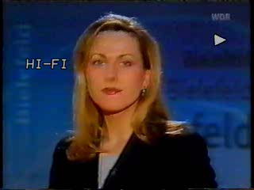
„Nicki und die Folgen“ WDR Lokalzeit 2002

Slide 25
Erfahrungen nach der ersten Ausstrahlung:
Anonymisierung in dieser Form funktioniert nicht!

Slide 26
Erfahrungen nach der ersten Ausstrahlung:
Anonymisierung in dieser Form funktioniert nicht!
Jugendschutz vs. Berichterstattungspflicht

Slide 27
Erfahrungen nach der ersten Ausstrahlung:
Anonymisierung in dieser Form funktioniert nicht!
Jugendschutz vs. Berichterstattungspflicht
Befangenheit vs. Einarbeitung / Fachkompetenz

Slide 28
Erfahrungen nach der ersten Ausstrahlung:
Anonymisierung in dieser Form funktioniert nicht!
Jugendschutz vs. Berichterstattungspflicht
Befangenheit vs. Einarbeitung / Fachkompetenz
Regionalkompetenz und „Kommissar Zufall“: Ave Satani

Slide 29
2002 -2003 Dreharbeiten zum Film
Höllenleben 2
Der Kampf der Opfer
Autorin: Liz Wieskerstrauch, NDR 2003

Slide 30
2003-2004 Recherchen zum Radiofeature
Ritueller Mißbrauch und
die Suche nach der Wahrheit
Autorinnen: Claudia Fischer und Christina Nagel, WDR 2004

Slide 31
„Ritueller Mißbrauch und die Suche nach der Wahrheit“ Radiofeature Fischer/Nagel, WDR 2004

Slide 32
Sinnfrage: Drei Jahre Fallrecherche, keine Beweise.

Slide 33
Sinnfrage: Drei Jahre Fallrecherche, keine Beweise.
Chronistenpflicht erfüllt.

Slide 34
Sinnfrage: Drei Jahre Fallrecherche, keine Beweise.
Chronistenpflicht erfüllt.
Aber: Es hört nicht auf.

Slide 35
Sinnfrage: Drei Jahre Fallrecherche, keine Beweise.
Chronistenpflicht erfüllt.
Aber: Es hört nicht auf.
Wie weiter machen?

Slide 36
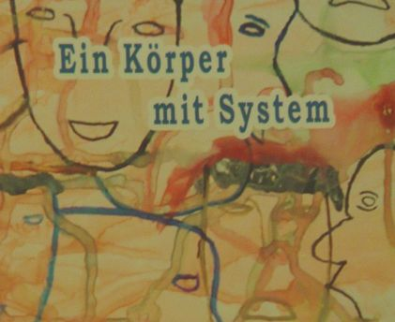
Film: Ein Körper mit System Fischer/Müller 2005

Slide 37
Den „Betroffenen“ die Regie zurück geben: „Ein Körper mit System“ ist als O-Ton-Film konzipiert

Slide 38
Den „Betroffenen“ die Regie zurück geben: „Ein Körper mit System“ ist als O-Ton-Film konzipiert
Eine Lücke in der Öffentlichkeitsarbeit schließen:
„Ein Körper mit System“ ist jugendfrei!

Slide 39


Slide 40
Deutscher Journalismus steht hier erst ganz am Anfang!

Slide 41
Vom „Guten Umgang“ mit Betroffenen ritueller Gewalt (Auswahl)

Slide 42
Vom „Guten Umgang“ mit Betroffenen ritueller Gewalt (Auswahl)
Warum-Frage für sich beantworten – Ziele vereinbaren (Instrumentalisierung!)

Slide 43
Vom „Guten Umgang“ mit Betroffenen ritueller Gewalt (Auswahl)
Warum-Frage für sich beantworten – Ziele vereinbaren (Instrumentalisierung!)
Fragen sind grenzüberschreitend - eigene Grenzen beachten

Slide 44
Vom „Guten Umgang“ mit Betroffenen ritueller Gewalt (Auswahl)
Warum-Frage für sich beantworten – Ziele vereinbaren (Instrumentalisierung!)
Fragen sind grenzüberschreitend - eigene Grenzen beachten
Nicht nur Leid abfragen – Stärken und Ressourcen betonen

Slide 45
Vom „Guten Umgang“ mit Betroffenen ritueller Gewalt (Auswahl)
Warum-Frage für sich beantworten – Ziele vereinbaren (Instrumentalisierung!)
Fragen sind grenzüberschreitend - eigene Grenzen beachten
Nicht nur Leid abfragen – Stärken und Ressourcen betonen
Entmündigung und Grenzverletzung gehörten zum Alltag – besonderes Vertrauen und Zuverlässigkeit sind nötig

Slide 46
Vom „Guten Umgang“ mit Betroffenen ritueller Gewalt (Auswahl)
Warum-Frage für sich beantworten – Ziele vereinbaren (Instrumentalisierung!)
Fragen sind grenzüberschreitend - eigene Grenzen beachten
Nicht nur Leid abfragen – Stärken und Ressourcen betonen
Entmündigung und Grenzverletzung gehörten zum Alltag – besonderes Vertrauen und Zuverlässigkeit sind nötig
Einen guten Zeitpunkt für die Betroffenen finden – nicht für mich und meinen Sendetermin

Slide 47
Vom „Guten Umgang“ mit Betroffenen ritueller Gewalt (Auswahl)
Warum-Frage für sich beantworten – Ziele vereinbaren (Instrumentalisierung!)
Fragen sind grenzüberschreitend - eigene Grenzen beachten
Nicht nur Leid abfragen – Stärken und Ressourcen betonen
Entmündigung und Grenzverletzung gehörten zum Alltag – besonderes Vertrauen und Zuverlässigkeit sind nötig
Einen guten Zeitpunkt für die Betroffenen finden – nicht für mich und meinen Sendetermin
Konfrontation mit Orten ist Therapeutenaufgabe, nicht „für ein schickes Bild“ riskieren

Slide 48
Vom „Guten Umgang“ mit Betroffenen ritueller Gewalt (Auswahl)
Warum-Frage für sich beantworten – Ziele vereinbaren (Instrumentalisierung!)
Fragen sind grenzüberschreitend - eigene Grenzen beachten
Nicht nur Leid abfragen – Stärken und Ressourcen betonen
Entmündigung und Grenzverletzung gehörten zum Alltag – besonderes Vertrauen und Zuverlässigkeit sind nötig
Einen guten Zeitpunkt für die Betroffenen finden – nicht für mich und meinen Sendetermin
Konfrontation mit Orten ist Therapeutenaufgabe, nicht „für ein schickes Bild“ riskieren
Nachbetreuung: Sendetermin, Rückmeldungen, Wdh. evtl. sogar Teilnahme an Drehbuchkonzeption oder Schnitt ermöglichen

Slide 49
Ach ja:

Slide 50
Ach ja:
Was ist eigentlich aus der Wewelsburg geworden?

Slide 51
Wewelsburg, Kreis Paderborn, seit April 2010 Quelle: www.wewelsburg.de

Slide 52
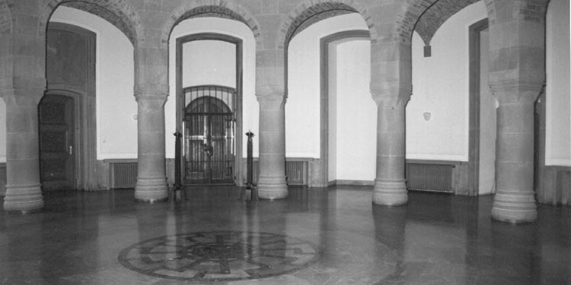
Marmorsaal / Säulensaal Quelle: www.wewelsburg.de

Slide 53
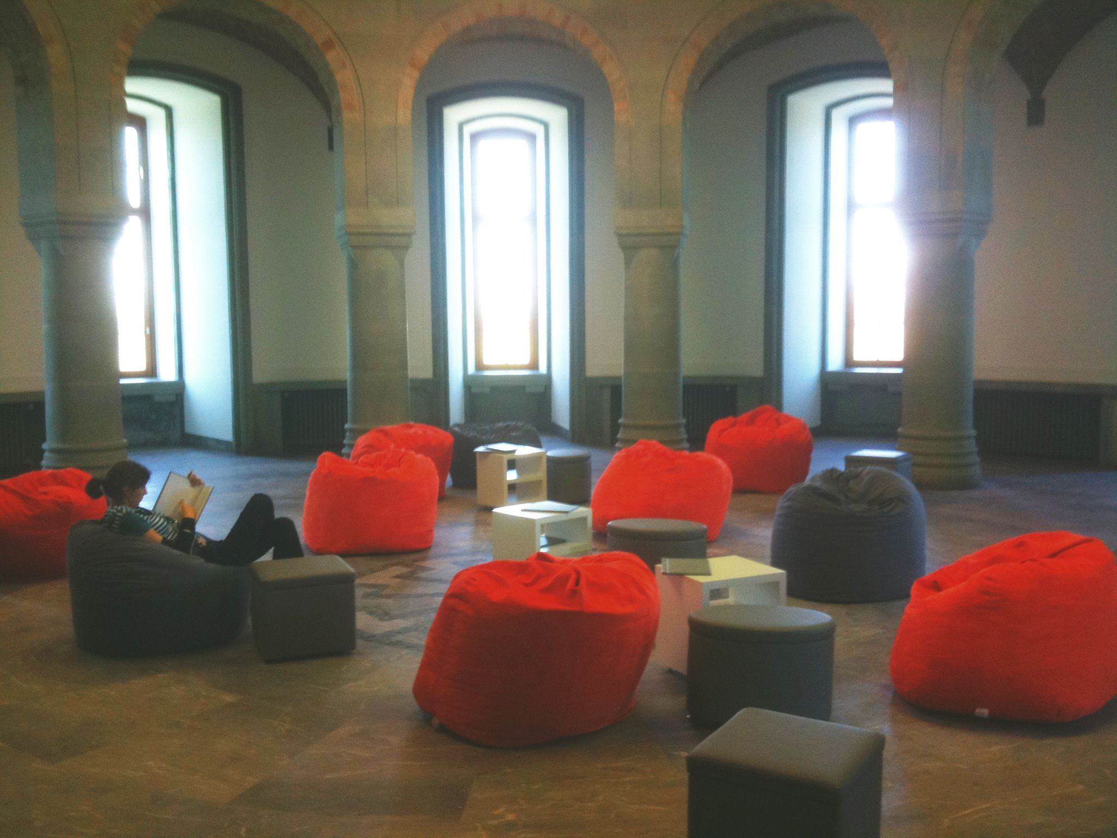
Marmorsaal / Säulensaal Foto: Claudia Fischer

Slide 54
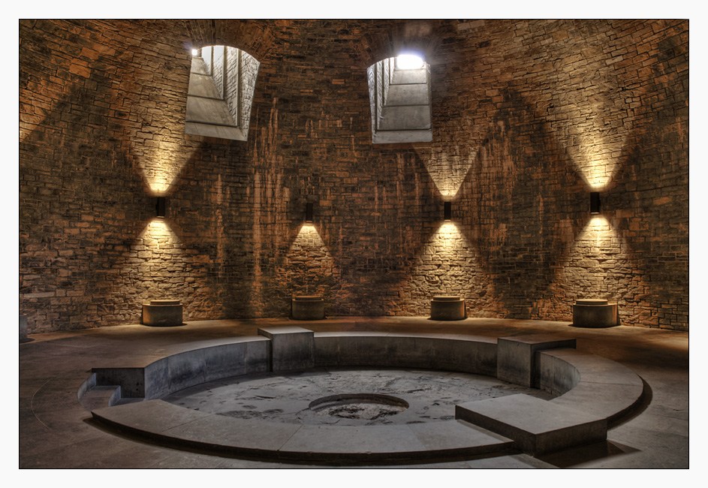
Die „Gruft“ im Nordturm der Wewelsburg Quelle: www.fotocommunity.de

Slide 55
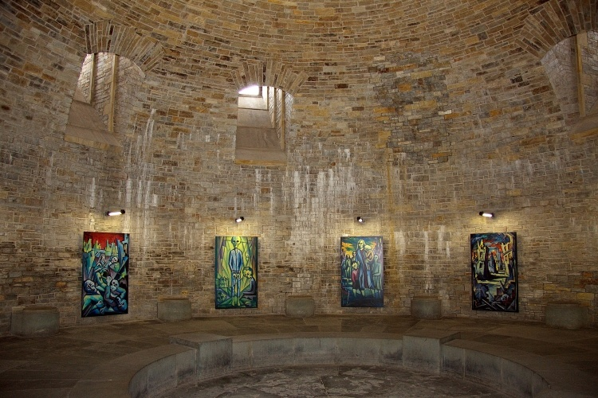
Die „Gruft“, seit April 2010 Foto: Dirk Vorderstrasse

Slide 56
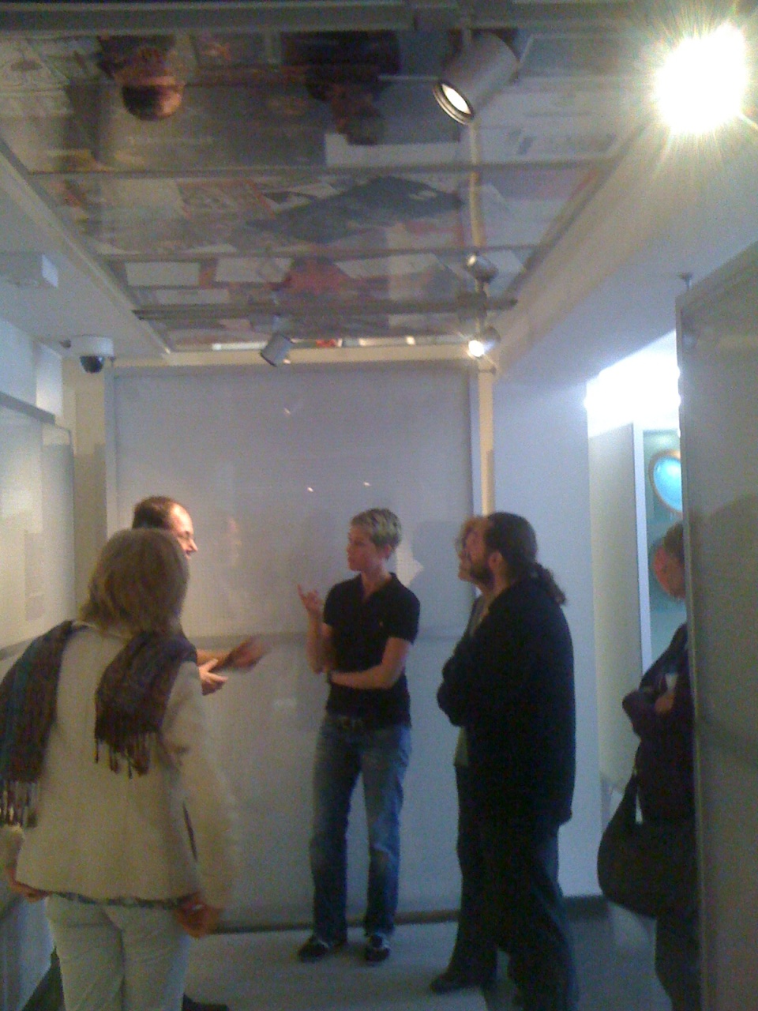
Wewelsburg, Kreis Paderborn, seit April 2010 Foto: Claudia Fischer

Slide 57
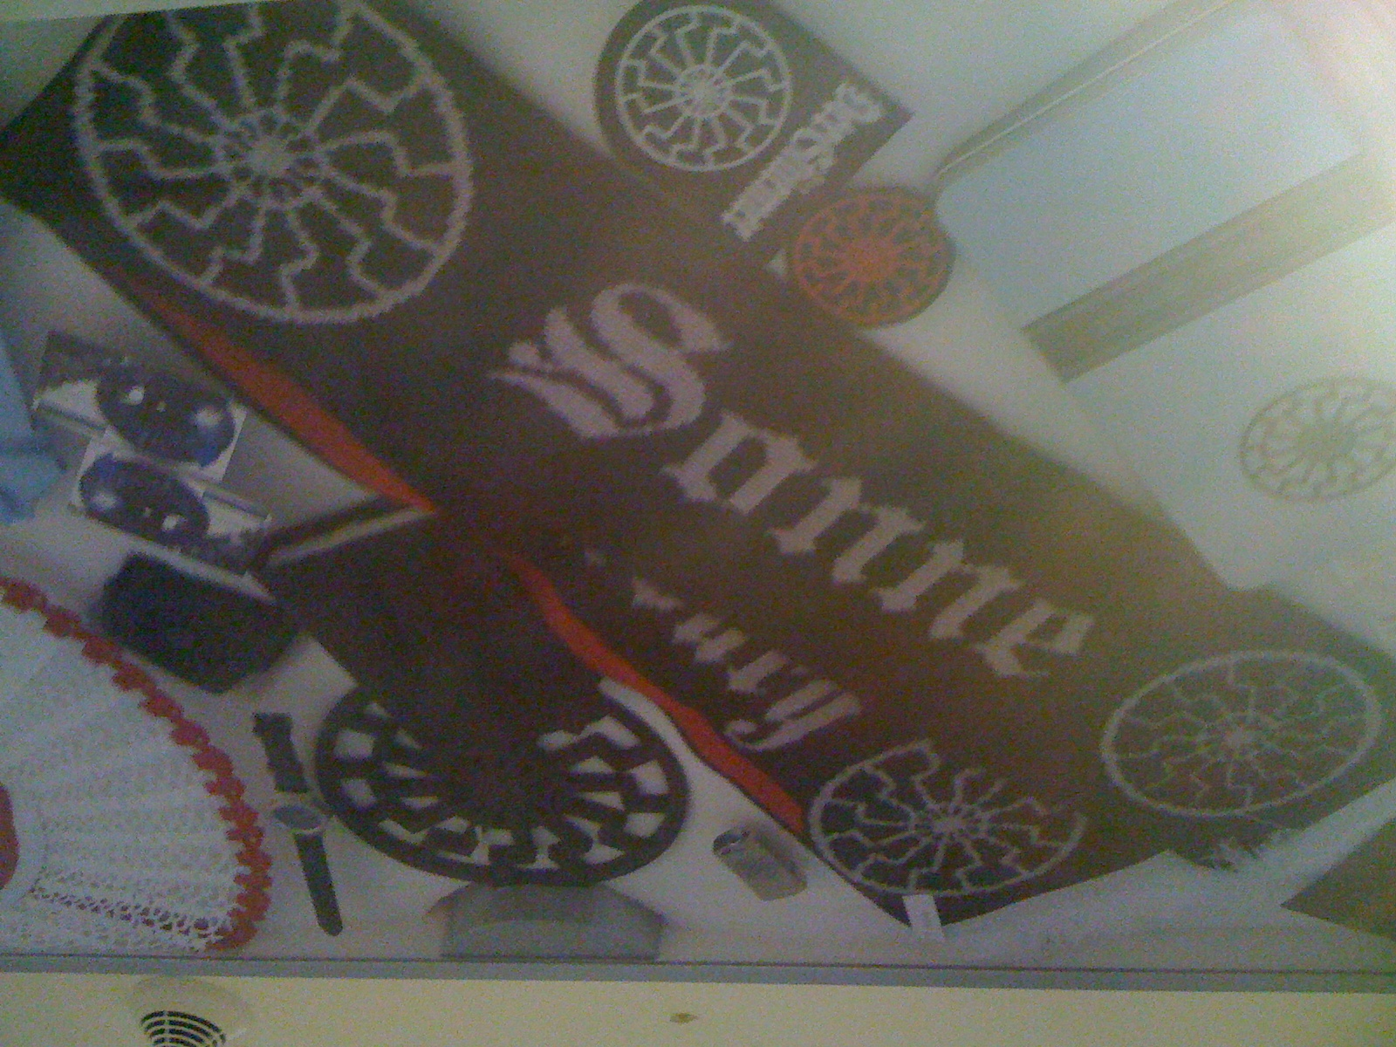
Wewelsburg, Kreis Paderborn, seit April 2010 Foto: Claudia Fischer

Slide 58
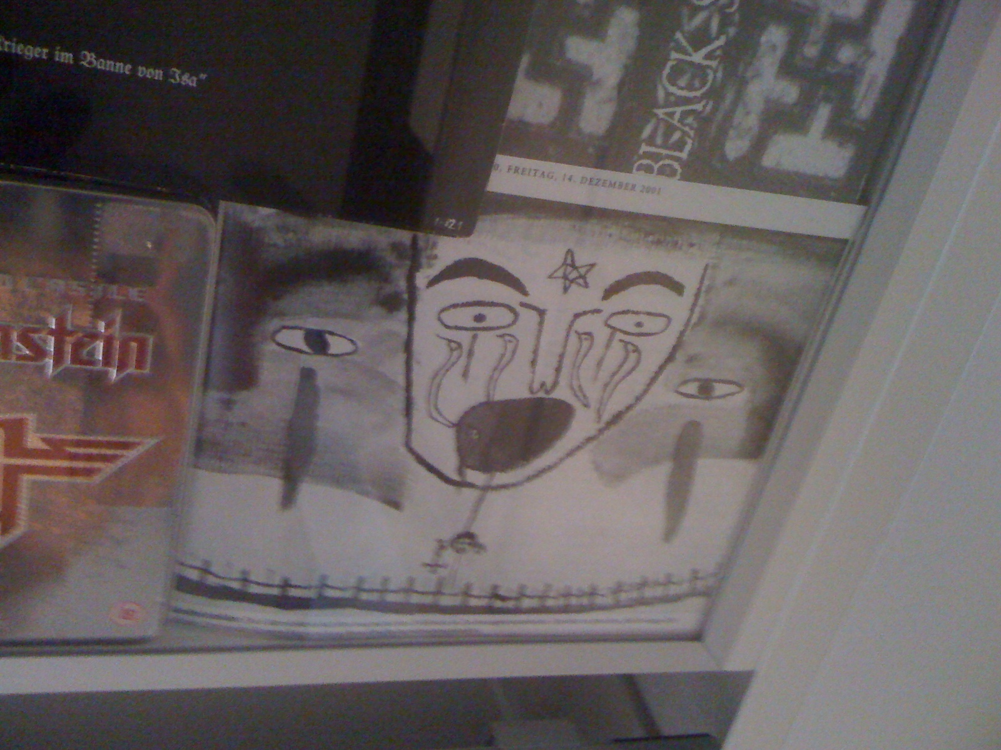
Wewelsburg, Kreis Paderborn, seit April 2010 Foto: Claudia Fischer

Slide 59
www.wewelsburg.de: Hausordnung
Es ist den Besuchern untersagt, in Wort, Schrift und Gesten die Freiheit und Würde des Menschen (Art. 1 GG) verächtlich zu machen sowie Kennzeichen und Symbole zu verwenden, die im Geist verfassungsfeindlicher oder verfassungswidriger Organisationen stehen oder diese repräsentieren.
[…]
Den Besuchern [ist] das Tragen rechtsextremer Kennzeichen verboten. […]
Den Besuchern [ist] untersagt, rechtsextreme, rassistische, antisemitische und sexistische Äußerungen in Wort, Schrift oder Gesten zu tätigen.
Die beiden ehemaligen SS-Räume im Nordturm der Wewelsburg unterliegen besonderen schutzwürdigen Interessen. Das Fotografieren in diesen beiden Räumen ist nur mit ausdrücklicher Genehmigung des diensthabenden Personals der Ausstellung (Pförtner/in oder Aufsichtskraft) gestattet.

Slide 60
Vielen Dank für Ihre Aufmerksamkeit!
Claudia Fischer und Nicki und die Bärenbande

